Slide 1
Design Automation
Design Automasjon
Notes:
Design Automasjon

Slide 2
Hva er Design Automasjon [1–3]
Automatisering: Redusere menneskelig medvirkning
Design automatisering: Automatisk fullføring av designarbeid av programvare
Notes:
Hva
Menneskelig medvirkning: Automatisering generelt er teknikken å få systemer til å fungere uten, eller med liten grad av menneskelig medvirkning. Automatisering benyttes på alle områder hvor det er ønskelig å erstatte manuelt arbeid med selvvirkende systemer: f.eks. i industri, handel, kontor, transport, kommunikasjon, administrasjon, helsevesen og i husholdninger. Det er bredt spektrum av systemer som kan automatiseres, fra tekniske systemer som maskiner og kjemiske prosesser, til administrative systemer.

Slide 3
Hvorfor er Design Automasjon viktig [2–4]
Hensikt: Raskere design og leveranse av produkter
Fordeler:
Mer effektivt design
Hurtig konfigurering av produkter til spesifikasjon
Akselerere overlevering til fabrikasjon/produksjon
Notes:
Hvorfor Hensikt: Å la brukere designe og levere produkter raskere ved å fjerne det manuelle arbeidet som tradisjonelt kreves. Designautomatisering forsøker å unngå og fjerne tekniske flaskehalser og reduserer feil.
Fordeler:
Mer effektivt design: Eliminer ensformig og trettende arbeid ved å automatisere opprettelsen av typiske produktfunksjoner.
Hurtig konfigurering av produkter til spesifikasjon: Tilpasset produkt-konfigurator med regler og input-parametere for å genererer den ønskede 3D-modellen.
Akselerere overlevering til fabrikasjon/produksjon: Utfør standard-prosesser for å lage tegninger, verktøybaner og annen dokumentasjon.

Slide 4
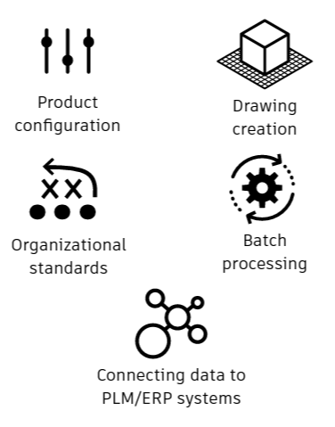
Hvordan bruke Design Automasjon [4-5]
Designintensjon
Spesialiserte verktøy
Produkt konfigurering
Tegning opprettelse
Standard overholdelse
Batch prosessering
Utvide til skyen
Figur 1. Automasjon applikasjoner [5].
Notes:
Hvordan
Designintensjon: Kan være formler som oppdaterer flere dimensjoner når du endrer én, eller designhensikt kan sette grenser for dimensjoner, slik at designet ditt ikke overskrider råvarestørrelsene som er tilgjengelige i beholdningen din.
Spesialiserte verktøy: Automatisere opprettelsen av standardfunksjoner. (av standardkomponenter, plate-metall design, rør design og sveiseramme design).
Produkt konfigurering: Produkttilpasninger med regelbasert design.
Tegning opprettelse: Ved å bruke standard tegne-maler kan du spare tid og sikre konsekvent utforming.
Standard overholdelse: Ved å bruke en sjekkeprosess for aktuelle standarder (av CAD modell, design, data, design for produksjon og sammenstillinger, tegninger).
Batch prosessering: For å utføre en lik prosedyre/prosess for mange modeller og/eller tegninger. (av modell-forenklinger, modell-rens)
Utvide til skyen:
Kjøre skript: Konfigureringer og fortsettelse av arbeid. (slippe å kjøre på lokal maskin)
Utnytte IT data: Utveksle produktdata med ulike forretningssystemer

Slide 5
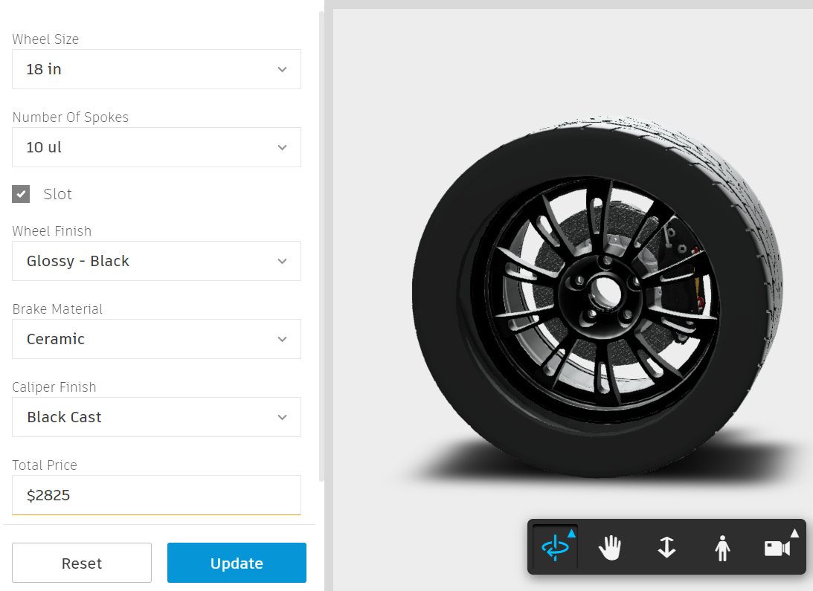
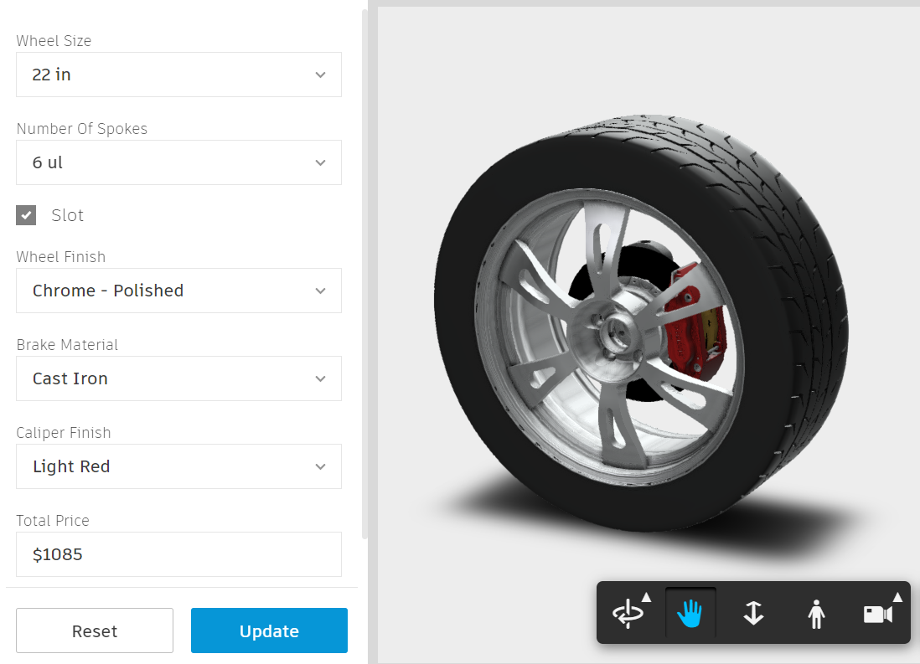
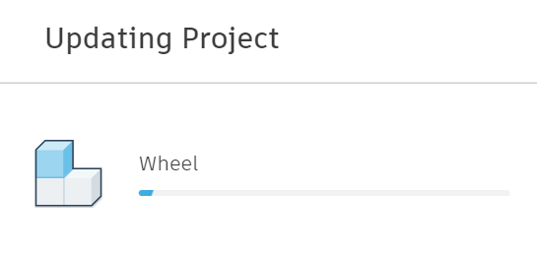
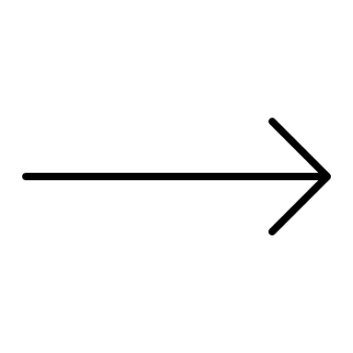
Applikasjon for Design Automasjon
Eksempel med Autodesk Forge og Inventor
Notes:
Applikasjon
Eksempel på produkt-konfigurator med Autodesk Forge og Inventor

Slide 6
Videre lesing/titting
Praktiske applikasjoner for design automasjon (pdf)
Videoer
Hva er design automasjon? (kort)
Reducing design time from weeks to minutes (kort)

Slide 7
Kilder
[1] | P. B. Andersen. «automatisering.» Store norske leksikon. Hentet fra: https://snl.no/automatisering (Hentet 31.05.2022)
[2] | IBM. «What is automation?.» IBM. Hentet fra: https://www.ibm.com/topics/automation (Hentet: 31.05.2022)
[3] | Epicor. «Design Automation.» Epicor. Hentet fra: https://www.epicor.com/en-us/resources/glossary/design-automation/ (Hentet: 31.05.2022)
[4] | Autodesk. «Design automation.» Autodesk. Hentet fra: https://www.autodesk.com/solutions/design-automation (Hentet: 31.05.2022)
[5] | Autodesk. «Practical applications of design automation.» Autodesk. Hentet fra: https://damassets.autodesk.net/content/dam/autodesk/www/pdfs/Practical-Applications-Design-Automation-eBook.pdf (Hentet: 31.05.2022)

